Slide 1

全球史 第五讲 罗马 ——环地中海世界体系的兴衰
中国科学院大学2019年秋季学期

Slide 2
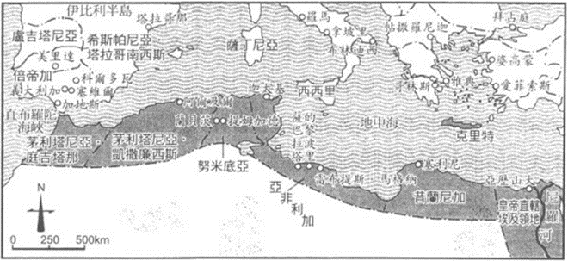
一、罗马以前的亚平宁
地中海的中央
文明世界的边缘
东方文明的殖民地
南部希腊殖民地
西西里（东部：希腊；西部：迦太基）
罗马字母与希腊字母
伊特鲁里亚文明
原始印欧人
拉丁人、凯尔特（高卢）人、萨宾人……

Slide 3
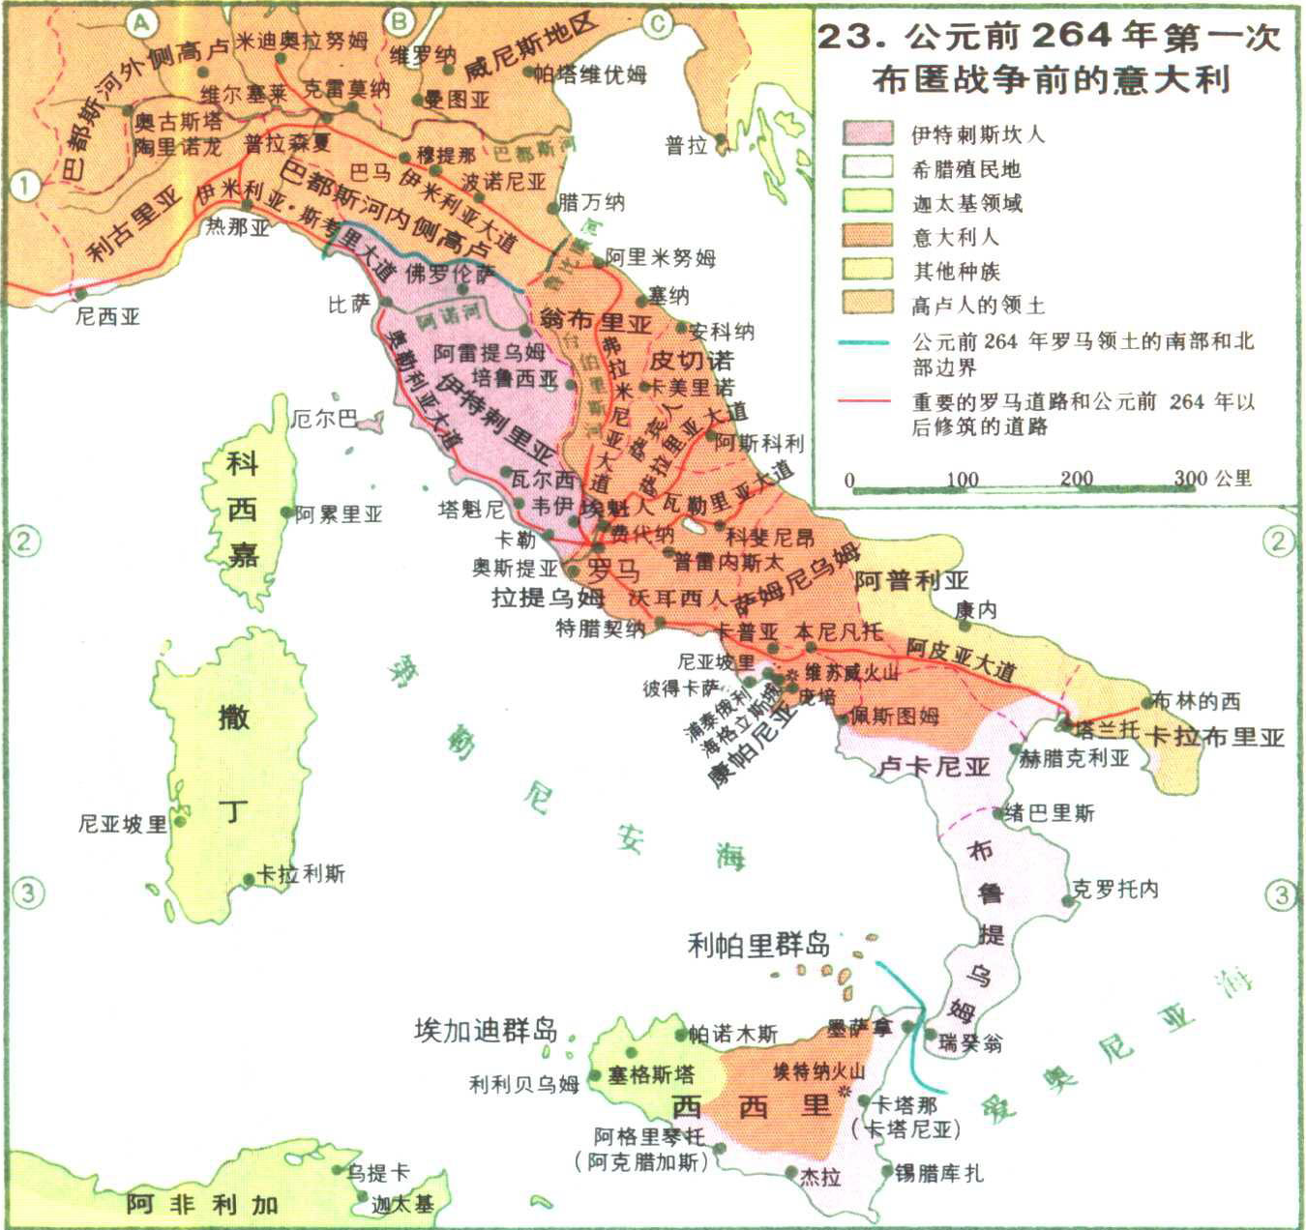

Slide 4
一、罗马以前的亚平宁
伊特鲁里亚文明（前900-前90年）
维朗诺瓦文化
I期：早期阶段（前1100-前900年）
II期：城市出现（前900-前700年）
“东方化”时期：进入领主社会（前700-前600年）
全盛时期（前600-前500年）
十二城联盟；联合迦太基夺取科西嘉
衰退
扩张受挫（前524年）；丢失罗马（前509年）；在库迈附近败于叙拉古（前474年）；高卢入侵（前4世纪）；罗马人的蚕食
对罗马人的影响
宗教、礼制、政权组织方式

Slide 5
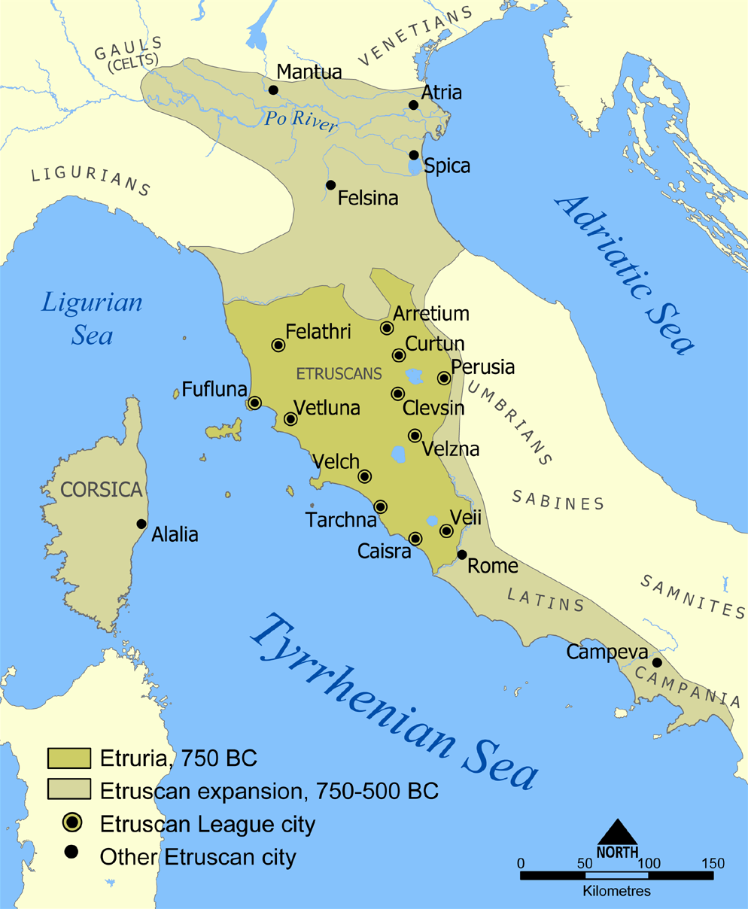

Slide 6
二、罗马立国
罗马建城神话
埃涅阿斯与拉维尼亚
罗穆卢斯和瑞摩斯
劫夺萨宾妇女
七王的传说
前四王（传说）
罗穆卢斯（拉丁）、努玛·庞皮留斯（萨宾）、托里斯·奥斯蒂吕斯（ 拉丁）、安库斯·玛尔提乌斯（ 萨宾）
后三王（文明时代的开始）
卢修斯·塔克文·布里斯库、塞尔维乌斯·图利乌斯、卢修斯·塔克文·苏佩布（伊特鲁里亚）

Slide 7
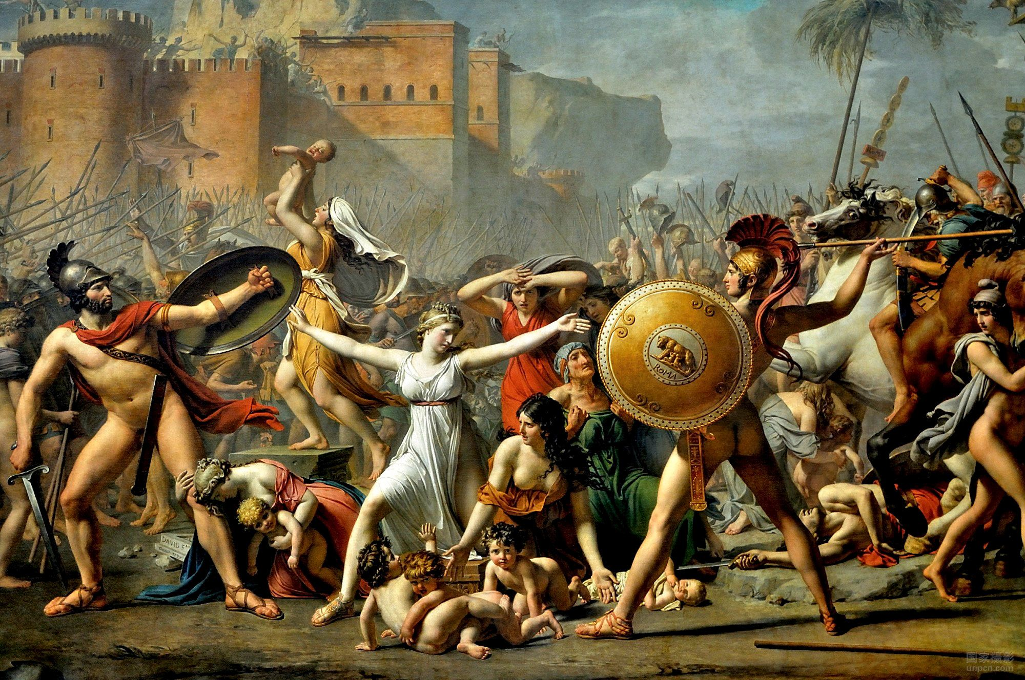

Slide 8
二、罗马立国
希腊系统
奥德修斯谱系
埃涅阿斯谱系
本地系统 （罗穆路斯）
狼神崇拜 前5世纪伊特鲁利亚雕塑，单狼、母狼单婴
拉丁努斯 神谱，前8世纪
Italus、Romanos 前4世纪
罗玛烧船 前430年希腊
埃涅阿斯、拉维尼娅联姻 前4世纪亚历山大里亚
母狼多婴 前4世纪
双婴 前3世纪罗马铸币

Slide 9
二、罗马立国
历史事实
罗马：伊特鲁里亚语“河口”
罗马主体民族的构成：拉丁部落、萨宾部落
不同部族的融合（“七丘之城”）
伊特鲁里亚人的统治
罗马与拉丁、萨宾、伊特鲁里亚的四方矛盾
“前四王”时期的政治制度（传说）
国王（勒克斯）
元老院：罗马100人、萨宾100人；辅佐国王
库里雅大会
三部落，三十库里雅，三百氏族；每个库里雅一票
选举国王；决定战争或重大政策

Slide 10
二、罗马立国
后三王（塔克文王朝）
老塔克文
城市建设；引入罗马仪式、器物、制度
扩大元老院：增加100伊特鲁里亚人
提升平民（氏族以外的罗马平民）地位；公共剧院
塞尔维乌斯
重分部落：打破氏族血缘，按地域划分（城4郊17）
森都利亚（百人队）制度
根据财产划分等级；战时按定额出兵（重步80骑18；次重步20；次重步20；轻步20；轻步30；轻步1；工匠、乐手各2）——允许平民加入军队
每森都利亚1票
小塔克文（高傲者）——亲拉丁派贵族的政变？

Slide 11
三、罗马共和国
初期制度
行政长官两名：每年由森都利亚大会选举
祭司长：由祭司团任命
司库两名：由行政长官任命
内部矛盾与改革
“前往圣山”事件：设立保民官（前494年）
列席元老院，拥有一票否决权
第二次前往圣山：平民协议会（特里布斯，前471年）
第三次前往圣山：十二铜表法（前494年）
平民协议会取得立法权；削夺祭司阶层释法权；司法透明化
大法官的设立：政法分离

Slide 12
三、罗马共和国
扩张
统一意大利北部
拉丁同盟（前493年）
攻击萨宾、伊特鲁里亚等族
高卢人的入侵（前4世纪）
后果：促进社会变革；军制改革；已征服地区和盟友的反叛，与重新征服（前4世纪中叶）；夺取内高卢（前283年）
征服中意大利
三次萨莫奈战争（前343年-前290年）
夺取意大利南部：与希腊人的战争
与塔林敦冲突（前282年）；皮洛士战争（前280-前275年）；

Slide 13

三、罗马共和国
布匿战争
第一次：争夺西西里（前264年-前241年）
罗马海外扩张的第一步；角斗士文化的兴起；希腊文化的涌入
第二次（汉尼拔战争，前218年-前201年）
迦太基经营西班牙；汉尼拔越界东进；罗马宣战；汉尼拔先发制人；罗马的溃败；卡普阿、塔林敦、叙拉古背盟
罗马反攻；叙拉古的陷落；大西庇阿围魏救赵
第三次（前149年-前146年）
插曲：高卢之战
弗拉米尼乌斯提案：划分内高卢领土犒赏军队
高卢人的报复（前225年）
弗拉米尼乌斯北伐

Slide 14
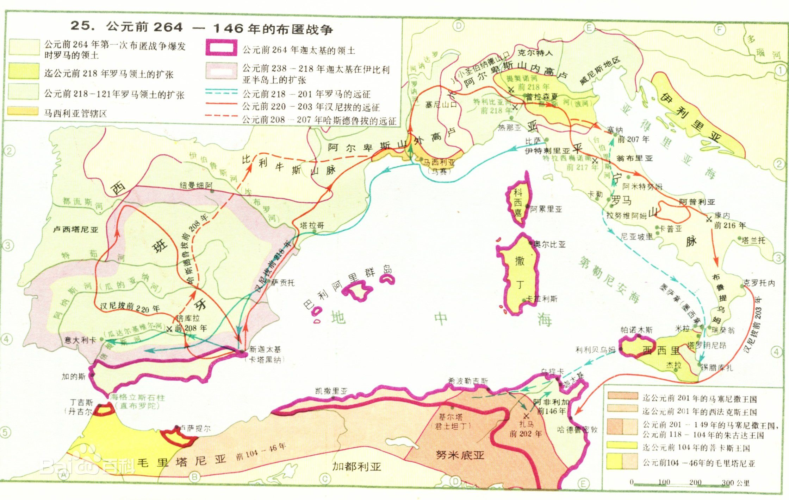

Slide 15
三、罗马共和国
征服希腊世界
与马其顿的摩擦
两次伊里利亚战争，前230年-前228年，前219年
第一次马其顿战争，前216年-前205年
马其顿-赛琉古联盟；汉尼拔流亡塞琉古
第二次马其顿战争（前200年-前197年）；击溃塞琉古（前192年-前189年）；第三次马其顿战争（前171年-前167年）
第四次马其顿战争（前148年）；焚掠科林斯（前146年）
镇压西班牙起义（前197年-前133年）

Slide 16
三、罗马共和国
盛世下的危机
财政健康、经济向好
决策体制失效
从精英民主到寡头政治；民粹主义
利益分配模式与统治基本盘不匹配（兵源问题）
传统基干兵源自耕农破产：土地兼并；格拉古改革
来自盟邦的兵源：利益分配不公；意大利战争
其他矛盾
对外用兵：北方（凯尔特人、日耳曼人）；南方（北非）；东方（西亚）；西方（西班牙）
奴隶起义：两次西西里起义；斯巴达克斯起义

Slide 17
三、罗马共和国
共和国末期危机
兵源危机⟹马略军制改革（募兵制）⟹军阀化
民主失效：政变与暗杀不断
→军事强人独裁
苏拉独裁
三巨头秉政：
克拉苏：镇压斯巴达克斯的英雄
庞贝：苏拉的副将和继承者
凯撒：马略的外甥，平民派的新一代领袖

Slide 18
四、罗马帝国建立
凯撒独裁
进军罗马（前49年）；攻占埃及（前47年）；就任终身独裁官（前45年）
制定儒略历
凯撒之死与屋大维崛起
后三巨头联盟：安东尼、屋大维、雷必达
清洗共和派（前44年-36年）
屋大维-安东尼之争
亚克兴海战（前31年）；攻占亚历山大里亚（前30年，埃及覆亡）
屋大维就任“元首”，称凯撒·奥古斯都（前27年）

Slide 19
四、罗马帝国建立
罗马帝国对共和国危机的克服
加强集权，提高了国家运作效率
政治洗牌中对老贵族的清洗与社会资源的释放
军队职业化与奖励军功政策
不再依赖自耕农兵员；军功贵族成为大种植园主
重塑社会基本盘：军功集团成为新既得利益者
重塑经济基本盘：商业化奴隶种植园取替小农经济
经济支柱——行省
可用耕地与资源总量扩大；主要税源；矿山收入
隐患：军国主义与军阀化

Slide 20
四、罗马帝国建立
古罗马的成就
社会制度的创造
科技
工程技术：维特鲁威、水渠、公路
博物学（老普林尼，23年-79年）
原子论：卢克莱修
文学、艺术
文明传播

Slide 21
五、危机与的分裂
帝国后期危机
内部
兵变与内战：193年-284年，历28帝，3人病死、1人战死、1人被俘，其余全部死于兵变
国家财政崩溃：3世纪经济危机
外部：安全局势恶化
东方：帕提亚（安息，前247-224年）、萨珊波斯（224年-651年）、帕尔米拉叛乱（267年-273年）
西方：日耳曼、哥特、斯拉夫蛮族入侵；高卢反叛（259年-273年）

Slide 22
五、危机与的分裂
危机的根源
增长放缓与分配失衡
扩张到达极限，战争经济的收益比恶化
奴隶供应不足
流向罗马的战争收益减少，罗马与行省间的贸易逆差暴露，商业生态链失稳
→奴隶种植园经济衰退
贫富分化与顶层贵族腐败化
中层既得利益者人口扩张
罗马公民身份的泛滥与贬值
罗马帝国的军阀传统

Slide 23
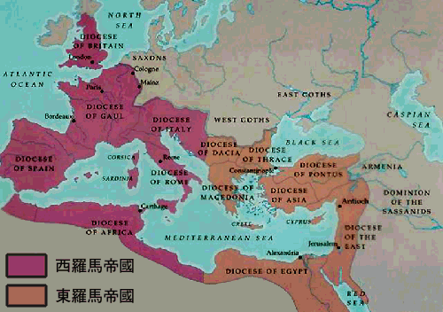
五、危机与分裂
皇帝们的改革
加强集权：双帝制度；宗教改革
东西分治：缩小治理规模、节约管理成本：
瓦勒良和加里恩努斯分领东西军团（253年）
戴克里先的四帝共治（293年）
文明向东方退却：君士坦丁迁都（330年）
分裂与灭亡：经济体的收缩与领土的去文明化
狄奥多西分帝国于二子（395年）
西罗马皇帝476年被蛮族权臣废黜，西欧中世纪开始
东罗马：1453年亡于奥斯曼，亡时仅余一城

Slide 24
六、基督教的崛起
所罗门以后的犹太人
巴比伦之囚（前587年）
居鲁士解放犹太人（前538年）
亚历山大征服；哈斯蒙尼家族复国
罗马的统治；希律王
耶稣（公元30年受难）
保罗传教（45年-58年）
基督教在罗马统治区内的扩散
帝国的镇压（“尼禄烧罗马”，64年）
犹太人暴动（66年-73年，131年-135年）

Slide 25
六、基督教的崛起
米兰赦令（313年）
基督徒相对安分守己
基督徒人口比例上升，尤其在军中扩散，以及深入罗马统治层
基督教刻意迎合帝国统治
绞杀基督教的努力徒劳无功
基督教国教化
大公会议（325年）；迁都拜占庭（330年）；君士坦丁改信
提奥多西一世宣布基督教为国教，禁止异教信仰（380年）；关闭异教庙宇（392年）

Slide 26
七、基督教对古代文化的破坏
324 年，君士坦丁皇帝宣布基督教为罗马帝国唯一的官方宗教，下令关闭 Dydima 和小亚细亚的阿波罗神庙 / 卜算圣所，将异教的祭司们折磨致死，将所有的异教徒从 Athos 山上驱逐，摧毁那里所有的希腊神庙。
326 年，君士坦丁皇帝听其母亲海伦的唆使，摧毁 Aigeai 和 Kilikien 的 Asklepios 神庙以及耶路撒冷、 Aphaka 、 Mambra 、腓尼斯和 Baalbek 等地大量的阿弗罗狄忒爱神庙。
330 年，君士坦丁皇帝为了装饰自己的新国都 Nova Roma （君士坦丁堡），大量掠夺希腊异教神庙里的财富和雕像。
335 年，君士坦丁皇帝下令关闭小亚细亚和巴勒斯坦的大批异教神庙，把所有的魔术师和算卦人钉上十字架处死。新柏拉图哲学家 Sopatros 殉难而死。
341 年，Flavius Julius Constantius 皇帝（君士坦丁皇帝的儿子）迫害所有的算卦人和希腊文化者，众多的希腊异教徒被捕或被处死。
346 年，君士坦丁堡新一轮的大规模异教徒迫害。著名演说家 Libanios 被作为魔术师放逐。
353 年，Flavius Julius Constantius 下旨对任何偶像的宗教崇拜者处以死刑。
354 年，皇帝下新旨关闭所有异教的神庙，一些神庙遭受亵渎，被转变为妓院或赌场，异教祭司被处决。皇帝另下新旨，命令摧毁异教神庙、处死所有偶像崇拜者，帝国境内不同的城市首次有图书馆被烧毁。被关闭的神庙附近出现了第一批石灰厂，一大部分异教建筑被加工为石灰。

Slide 27
七、基督教对古代文化的破坏
357 年，Flavius Julius Constantius 皇帝下令惩罚任何（星象之外的）算卜行为。
359 年，基督徒在叙利亚 Skythopolis 建立第一批死亡营，用于折磨和处决全罗马帝国被捕的异教徒。
361 - 363 年，异教徒皇帝 尤利安（背叛者） 于 361 年 12 月 11 日在君士坦丁堡宣布复活异教信仰，重新出现宗教宽容。
363 年，尤利安皇帝于 6 月 26 日被谋杀。
364 年，Flavius Iovianus 皇帝下令烧毁安条克（塞琉古首都）图书馆。
同年 9 月 11 日，皇帝下令将所有崇拜祖先的神或做算卜的异教徒全部处以死刑。当年皇帝签发的另外三个御令（分别为 2 月 4 日、 9 月 9 日和 12 月 23 日发布），命令没收异教神庙的所有财产，对参加异教宗教仪式的人处以死刑，包括在私人范围内参加这种仪式的人。
365 年11 月 17 日，皇帝签发御令，禁止异教军官指挥基督徒士兵。
370 年，皇帝 Valens 下令在整个东罗马帝国对异教徒进行迫害，在 安条克 ，除了众多的异教徒，前总督 Fiustius 以及祭司 Hilarius 和 Patricius 被处死，东罗马帝国许多城市大量书籍被烧。前皇帝尤利安所有的朋友都受到排挤，哲学家 Simonides 被活活烧死，另一位哲学家 Maximus 被杀头。
372 年，皇帝 Valens 命令小亚细亚的总督，消除一切希腊文化追随者和希腊智慧的文献。

Slide 28
七、基督教对古代文化的破坏
373 年，算卜方法再次被禁止。为了贬低异教徒，引入了 pagani （乡巴佬）这个概念。
375 年，基督徒在希腊的 Epidauros 关闭 Asklepios 的庙。
380 年，通过 Flavius Theodosius 皇帝在 2 月 27 日签发的御令，基督教成为罗马帝国的唯一宗教。称所有非基督徒 “ 令人恶心、异端、愚蠢而盲目 ” 。他在另一个御令里把所有不信基督教的上帝的人称为疯子，并威胁惩罚所有偏离教会教条的人。米兰主教 Ambrosius 开始摧毁当地所有的神庙，基督教神甫带领狂热的人群冲击 Eleusis 的 Demeter 神庙，试图公开打死神庙长者 Nestorius 和 Priscus 。 95 岁高龄的 Nestorius 关闭了 Eleusis 的秘教，宣布人类的精神黑暗时期到来。
381 年5 月 2 日， Theodosius 剥夺返回异教的基督徒的所有权利，东罗马帝国各地都有图书馆和神庙被抢劫或焚烧。 12 月 21 日， Theodosius 宣布，即使参观希腊神庙也要被惩罚。在君士坦丁堡，爱神阿弗罗狄忒的神庙被转成了妓院， Helios 和 Artemis 的神庙被改修成了马圈。
384 年，Theodosius 皇帝命令地方官 Maternus Cynagius ，一个狂热的基督徒，与当地主教合作，摧毁希腊北部地区和小亚细亚的异教神庙。
385 - 388 年，Maternus Cynagius 在其狂热妻子的鼓励下，与主教 “ 圣 ”Marcellus 一道转战全国，关闭并摧毁了数以百计的希腊神庙、神龛和神坛，其中包括 Edessa 神庙、 Imbros 的 Kabeirion 、 Apamea 的宙斯庙、 Dydima 的阿波罗神庙以及 Palmyra 所有的庙。数以千计的异教徒被关进 Skythopolis 的死亡营，殉难而死。

Slide 29
七、基督教对古代文化的破坏
386 年6 月 16 日， Theodosius 皇帝下令，凡维修被关闭的异教神庙的，都要受处罚。
388 年，Theodosius 下令禁止公开谈论宗教问题。年老的演说家 Libanius 给 Theodosius 写了著名的 "Pro Templis" 这封信，呼吁对仅存的少数希腊神庙给以尊重并免以摧毁。
389 - 390 年，所有非基督教的纪年方法遭到禁止，沙漠里狂热的隐居者成群结队冲入中东和埃及的城市，摧毁神像、神坛、图书馆和异教神庙，公开打死异教徒。亚历山大城的教父 Theophilos 开始大规模的异教迫害活动，把 Dionysos 的神庙转变为教堂，烧毁城市的 Mithra 圣地，摧毁宙斯神殿，在把异教祭司用石头打死之前公开嘲笑他们。狂热的人群亵渎异教圣像。
391 年2 月 24 日， Theodosis 皇帝颁发新御令，不仅禁止参观异教神庙，而且禁止观看被砸毁的异教圣像。全帝国新一轮的异教徒迫害。在埃及的亚历山大城，异教徒在哲学家 Olympius 的领导下奋起反抗，经过巷战后退守 Serapis 神庙。基督徒经过暴力围攻后冲入神庙，摧毁建筑，烧毁了其中著名的图书馆，亵渎了圣像。
392 年11 月 8 日， Theodosis 皇帝禁止一切非基督教仪式，称这些仪式为 “ 异教迷信 ”(gentilicia superstitio) 。新一轮的大范围的异教迫害。 Samthrake 的秘教聚会点被解散，其祭司被活活打死。在塞浦路斯，当地主教 “ 圣 ”Epiphanius 和 “ 圣 ” Tychon 摧毁了岛上几乎所有的神庙，被打死的异教徒数以千计。阿弗罗狄忒在当地的秘教点被解散。 在 Petra 、 Aeropolis 、 Rafia 、 Gaza 、 Baalbek 及中东的其他城市，异教徒奋起反抗皇帝和教会。

Slide 30
七、基督教对古代文化的破坏
393 年，Pythic 、 Aktic 和奥林匹克运动会被作为希腊 “ 偶像崇拜 ” 禁止。基督徒关闭奥林匹亚神庙。
395 年7 月 22 日和 8 月 7 日的两道御令掀起了新的异教迫害。 Flavius Arcadius 皇帝的宦官兼宰相 Rufinus 指挥 Alarich 手下受了洗的哥特人军队冲进希腊，受基督教神甫的鼓励，这些野蛮人洗劫了大批城市（ Dion, Delphi, Megara, Korinth, Pheneos, Argos, Nemea, Lykosoura, Sparta, Messene, Phigaleia, Olympia 等等），打死大量的异教希腊人或将其贩卖为奴，烧毁了所有神庙。他们也洗劫了 Eleusis 的圣殿，将其祭司和 Mithra 教长老 Hilarius 活活烧死。
396 年12 月 7 日， Arcadius 皇帝颁发新的御令，命令把信奉异教当作叛国罪加以处罚。仅余的少数异教祭司和长老被关进牢房。
397 年，“ 摧毁它们！ ” Arcadius 皇帝下令，必须摧毁剩余的所有异教神庙。
398 年，Karthago 第四次教会会议决定，禁止任何人，包括基督教主教，研究异教书籍。 Gaza 主教 Porphyrius 摧毁了他所在的城市几乎所有的异教神庙，只有 9 座神庙幸免。
399 年7 月 13 日，Arcadius 皇帝重发御令，命令立即摧毁主要是在大陆地区残存的所有异教神庙。
400 年，主教 Niketas 摧毁在 Vesai 的 Dionysos 神庙，为这个地区所有的异教徒施洗。

Slide 31
七、基督教对古代文化的破坏
401年，基督徒在 Karthago 聚众闹事，活活打死异教徒，摧毁神庙和“偶像”。在 Gaza，当地主教 Porphyrius （后世也被封了圣）指使他的追随者私刑处死异教徒，摧毁仅余的九座异教神庙。Chalkedon 的第 15 次教会会议决定，所有与异教亲戚保持关系的基督徒（即是死后也）全部被开除出教。
405年，君士坦丁堡教父 Johannes Chrysostomus 派遣穿灰衣的教士成群结队手持棍棒和铁棒去摧毁巴勒斯坦地区所有城市里的“偶像”。
406年，Johannes Chrysostomus 向富裕的基督教妇女募捐，从财政上资助毁坏希腊神庙的活动。他下令摧毁 Ephesos 著名的 Artemis 神庙。在 Salamis 和塞浦路斯，后世被封圣的 Epiphanius 和 Eutychius 继续从事迫害异教徒和彻底摧毁异教神庙与圣地的活动。
407年，皇帝重发御令禁止所有非基督教的宗教行为。
408年，西罗马帝国皇帝 Honorius 和东罗马帝国皇帝 Arcadius 共同命令，异教神庙里所有的雕像必须摧毁或搬走，私人收藏异教雕像也被禁止。多个地方主教再次发起异教迫害和焚书运动，同情异教徒的法官自身受到迫害。在阿尔及利亚的 Calama，圣奥古斯丁屠杀数百名奋起抗议的异教徒。
409年，皇帝重新下御令，宣布用占星术和其他算卜方法的人将被处以死刑。
415年，在埃及的亚历山大城，基督暴徒在主教 Cyrillus 的挑动下，在复活节前几天袭击美丽的著名女哲学家 Hypatia，将其活活撕碎。暴徒抬着她的尸体碎片在亚历山大城游街示众，然后在一个叫作 Kynaron 的地方把她和她的书一齐烧掉。8月30日，北非开始对所有异教徒祭司的新一轮迫害，他们不是被钉上十字架就是被活活烧死。

Slide 32
七、基督教对古代文化的破坏
416年，雅号“上帝之剑”的 Hypatius 在 Bithynia 消灭最后一批异教徒。12月7日，君士坦丁堡解雇所有的非基督徒军官、国家官员和法官。
423年，6月8日，皇帝 Theodosius 二世宣布，异教徒的宗教都是魔鬼信仰，所有坚持异教信仰的都要被关进监狱并受刑。
429年，雅典 Akropolis 的雅典娜神庙被洗劫，雅典异教徒遭受迫害。
435年11月14日，皇帝 Theodosius 二世颁发新御令，命令对帝国内所有的“异端”和异教徒处以死刑，只有犹太教作为非基督教被承认合法。
438年1月31日，皇帝 Theodosius 二世颁发新的反异教御令，指责其“偶像崇拜”导致刚刚爆发的瘟疫。
440 - 450年，基督徒摧毁雅典、奥林匹亚和其他希腊城市所有的纪念碑、神坛和神庙。
448年，皇帝 Theodosius 二世下令烧掉所有的非基督教书籍。
450年，阿弗罗狄忒城 （Aphrodisia）所有的神庙被毁，当地所有的图书馆被烧，城市被改名为十字架城 （Stauroupolis）。
451年，皇帝 Theodosius 二世颁发新御令，重申“偶像崇拜”要被判死刑。
457 - 491年，帝国东部有零星的异教迫害活动，其中，医生 Jacobus 和哲学家 Gessius 被处决，Severianus, Herestios, Zosimos, Isidorus 和其他许多人被严刑拷打、关押。传教人Konon 及其追随者在北爱琴海的 Imbros 岛消灭最后一批异教徒，在塞浦路斯，宙斯的最后一批崇拜者被杀死。

Slide 33
七、基督教对古代文化的破坏
482 - 488年，小亚细亚反皇帝和教会的绝望起义失败，异教徒的大多数被消灭。
486年，埃及搜出更多的异教“地下”祭司，他们被关押、示众、严刑拷打，最后被处决。
515年，洗礼成为每个人的必须，对已经皈依基督教的人也这样。君士坦丁堡的皇帝 Anastasius 下令屠杀阿拉伯城市 Zoara 的异教徒，并摧毁当地神祗 Theandrites 的神庙。
528年，Jutprada (Justinian) 皇帝禁止在 安条克 举行的替代奥林匹克运动会，下令（通过火刑、钉十字架、喂野兽或钉铁钉）处死一切行“巫术、占卜、魔术或偶像崇拜”的人，禁止（“受希腊人亵渎上帝的愚蠢之苦”的）异教徒从事教学。
529年，Justinian 皇帝禁止雅典哲学院，并下令没收其财产。
532年，狂热教士、宗教裁判团成员 Johannes Asiacus 开始征伐小亚细亚异教徒的征战。
542年，Justinian 皇帝特许Johannes Asiacus 到小亚细亚的 Phrygia, Caria 和 Lydia 让异教徒皈依基督教。在长达35年的征战中，他在被摧毁的异教圣地的旧址上修建了99座教堂和12座修道院。
546年，数以百计的异教徒在君士坦丁堡被Johannes Asiacus杀害。
556年，Justinian 皇帝命令极端宗教裁判者 Amantius 到安条克搜索、拷打并消灭该城最后一批异教徒，烧毁所有私人图书馆。

Slide 34
七、基督教对古代文化的破坏
562年，雅典、安条克、帕尔米拉和君士坦丁堡大批异教希腊人被捕、游街示众、被拷打、监禁，最后被处决。
578 - 582年，基督徒在帝国东部到处拷打异教希腊人并把他们钉上十字架，Heliopolis (Baalbek) 的最后一批异教徒被消灭。
580年，宗教裁判者进攻安条克的秘密宙斯庙，祭司们自杀，其他异教徒被捕。所有被抓的人，包括副总督 Anatolius 被严刑拷打后送往君士坦丁堡受审。他们被判死刑，要被狮子撕碎，只因为野兽没有兴趣，他们被钉上了十字架。基督暴徒们随后拖着他们的尸体游街，进一步毁坏他们的尸体后把他们扔到垃圾堆。
583年，Mauritius 皇帝治下再次出现异教迫害。
590年，基督教控告者在东罗马帝国各地“揭露”异教“密谋”，掀起新一轮的拷打和处决。
692年，君士坦丁堡的Penthekto 教会会议禁止和 Kalende, Brumalia 以及 Dionysos 等有关的异教节日的残余。
804年，希腊 Lakonia 的 Mesa Mani 地方的异教希腊人成功地抵御了君士坦丁堡教父 Tarasius 使他们皈依基督教的努力。
850 - 860年，Lakonia 的最后一批异教希腊人被亚美尼亚“圣者” Nikon 强行洗入基督教。
——转引自《基督教摧毁希腊文化编年纪事》

Slide 35
八、基督教学术系统的建立
基督教哲学
早期：教父哲学
奥古斯丁（354年-430年）
援引希腊哲学（新柏拉图主义）为基督教辩护
后期：经院哲学
托马斯·阿奎那（1225年-1274年）等
推崇亚里士多德体系；援引逻辑方法证明上帝存在
学术机构
教堂、修道院
大学：博洛尼亚（1088年）；巴黎大学（1150年）

